Slide 1
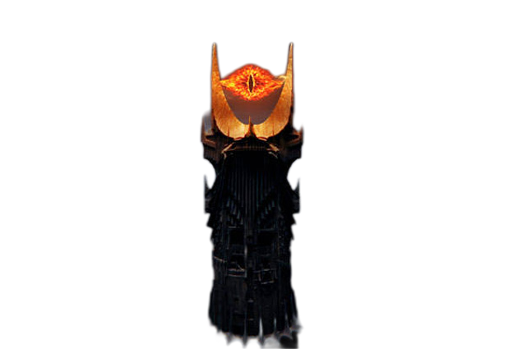
Повышаем КПД без третьего глаза
Анисимов Константин
QA Engineer

Slide 2
Что такое третий глаз?
Контроль файловой системы
Трекинг времени, проведенного за компьютером
Мониторинг времени, проведенного сотрудниками на сторонних сайтах
трекинг активности работника
Ранжирование «неэффективных» сотрудников
«Даже если вы проходите через ад, продолжайте идти». Уинстон Черчилль

Slide 3
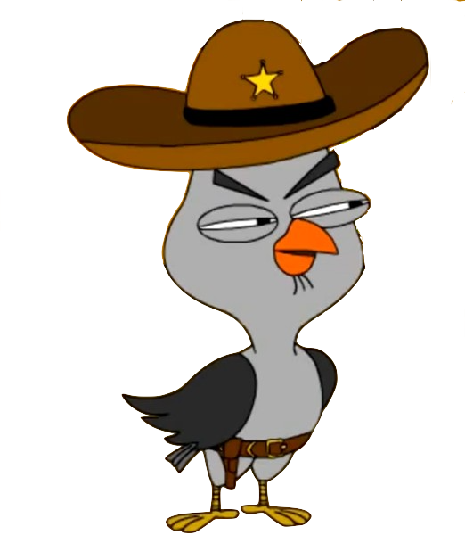
Почему вводят?
Стремительный рост компании
Большое количество сотрудников
Отсутствие доверия
Поиск простого и дешевого пути решения проблемы
Не видно подводных камней на первый взгляд
Отсутствие мотивации сотрудников
«Главная цель капитала – не добыть как можно больше денег, а добиться того, чтобы деньги вели к улучшению жизни.». Генри Форд

Slide 4
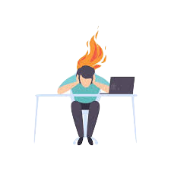
Почему не эффективно?
Разный уровень мотивации сотрудника
Сильное влияние на психику
Значительно Повышает уровень стресса
«Люди наказываются не за грехи, а самими грехами.». Лев Николаевич Толстой

Slide 5
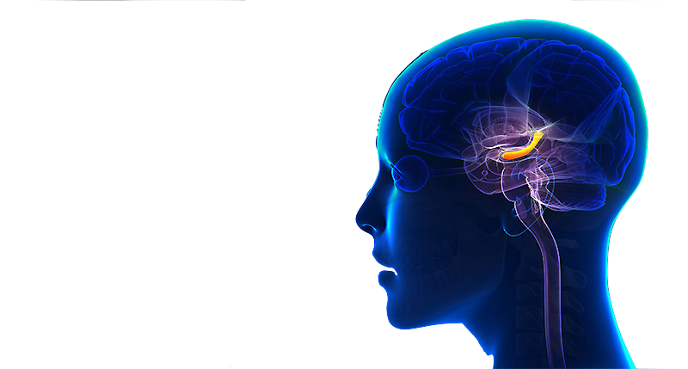
Влияние стресса на гиппокамп
накапливаются кортикостероид – гормон стресса, который вызывает воспаления в гиппокампе
если убрать источники стресса, воспалительные процессы не прекращаются
Восстановление занимает очень много времени
и
«Стресс портит всю жизнь, а смерть один день и только..». Шерлок Холмс

Slide 6
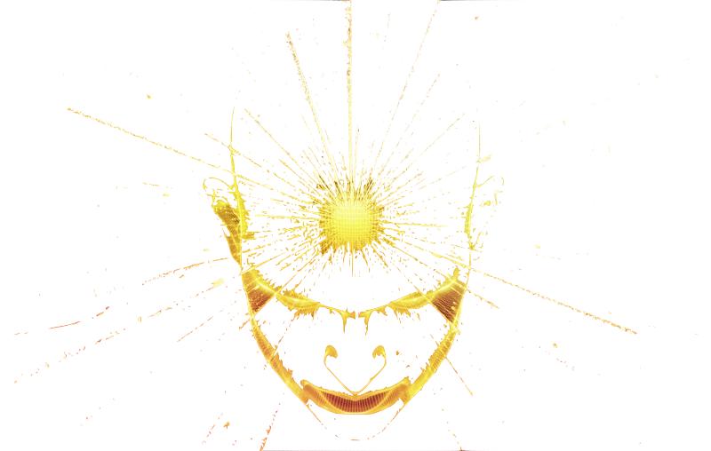
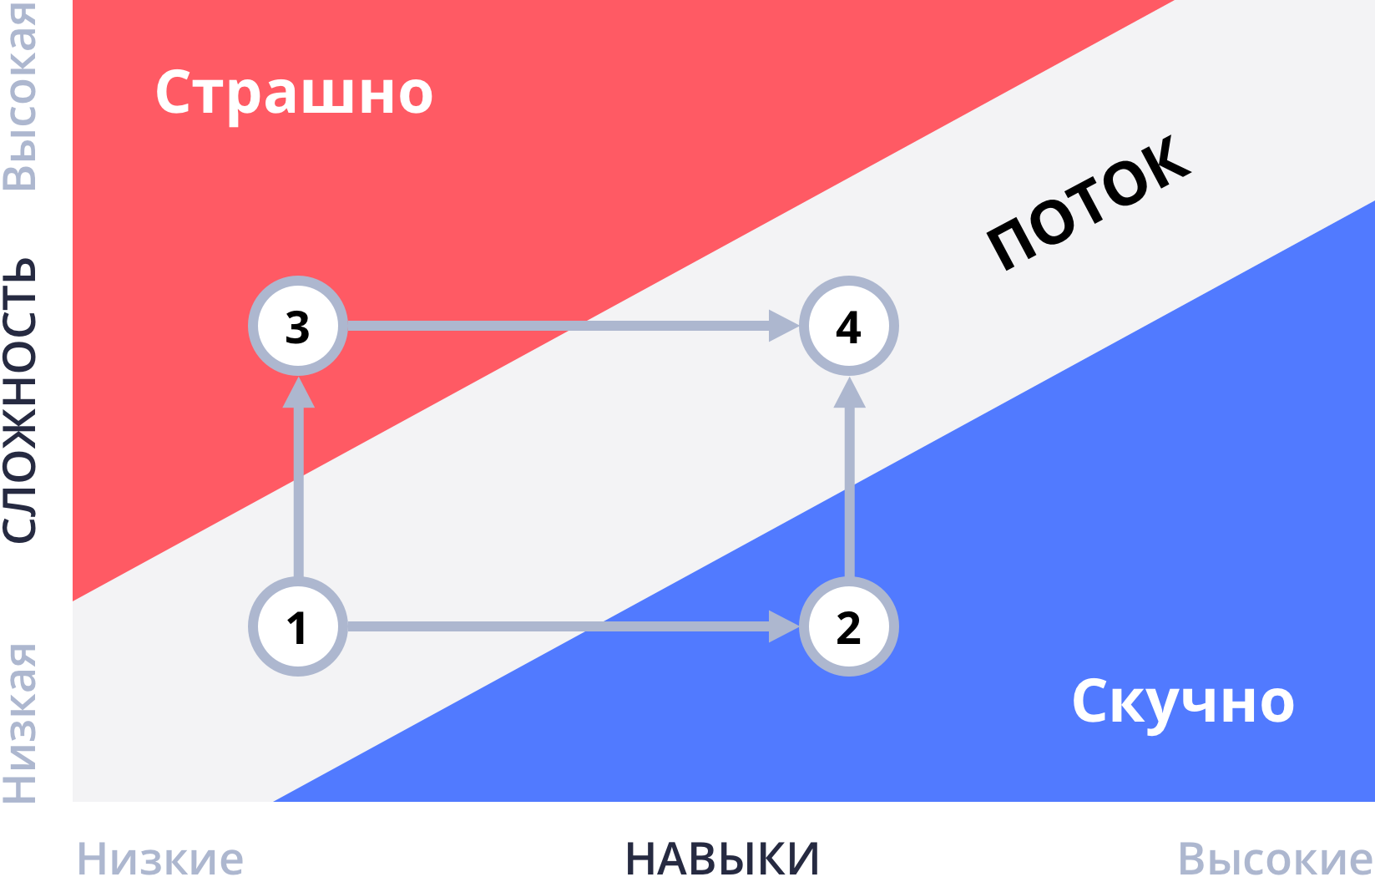
Работа в состоянии потока
Сложность
Навыки
«Поток - психологическое состояние в котором индивид полностью включен тем чем он занимается».
- Профессор М. Чиксентмихайи

Slide 7
Можно ли взять на самоконтроль?
Сложно достичь без сторонней помощи
Стремление к состоянию скуки
«Наилучшие результаты достигаются при средней интенсивности мотивации.». закон Р. Йеркса и Дж. Додсона,

Slide 8
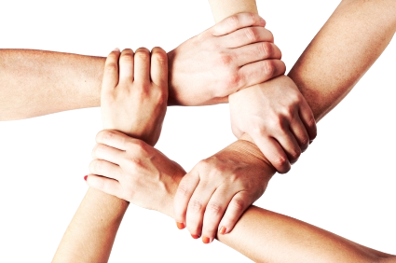
Контроль потока
Распределение задач по способностям
Нисходящая связь
Аутстаффинг
Контролируемая текучка кадров
«Самая трудная вещь на свете — это думать своей собственной головой.». Генри Форд

Slide 9
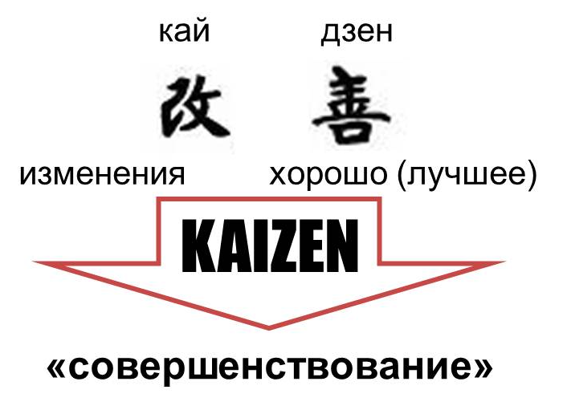
Кайдзен
«Страх наказания неизбежно порождает ложь, а ложь делает невозможным принятие своевременных эффективных решений, что, в свою очередь, делает судьбу бизнеса сомнительной.» - Масааки Имаи

Slide 10
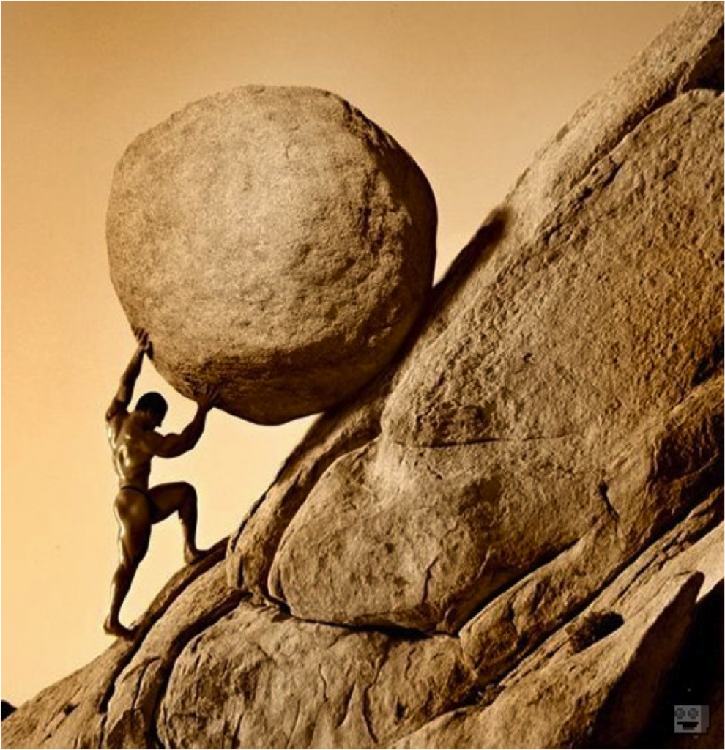
Муда - это потери
Неиспользованный человеческий потенциал
Неграмотно выстроена система мотивации
Обучение бесполезным вещам
Коммуникации для галочки
«Самая большая Муда это не использованный человеческий потенциал..». Масааки Имаи

Slide 11
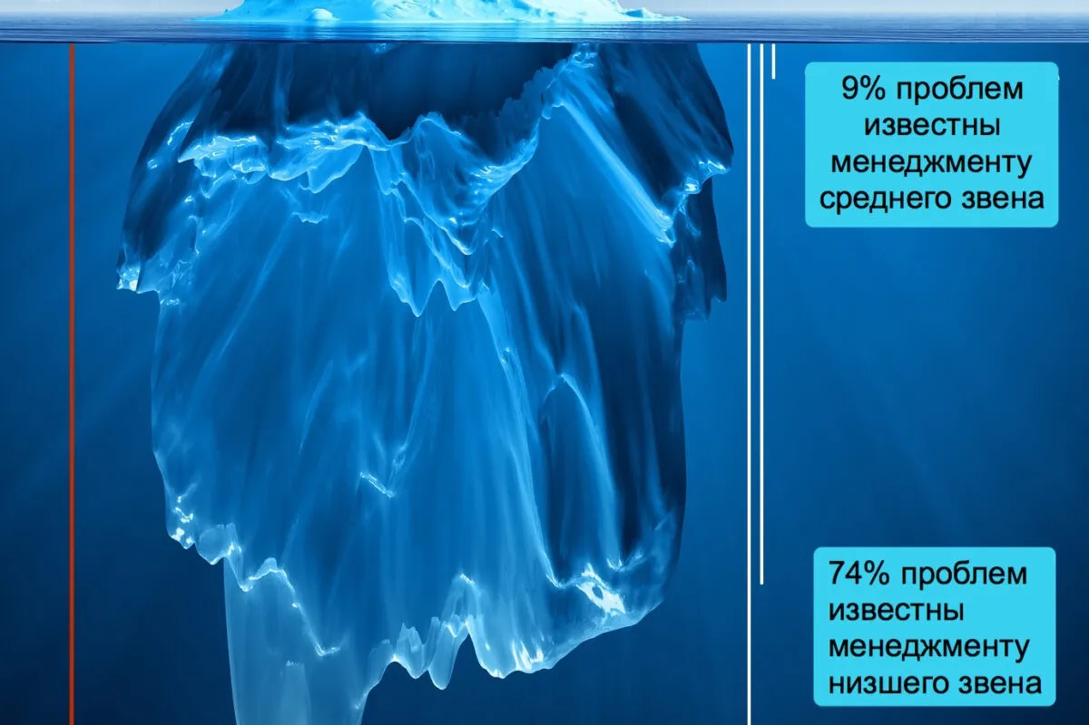
Гэмба - это место принятия решений
Принимать решение на месте
Искать корень проблемы
Советоваться с сотрудниками
«Уважение создается искренностью отношений, а подкрепляется системой предложений.»Масааки Имаи

Slide 12
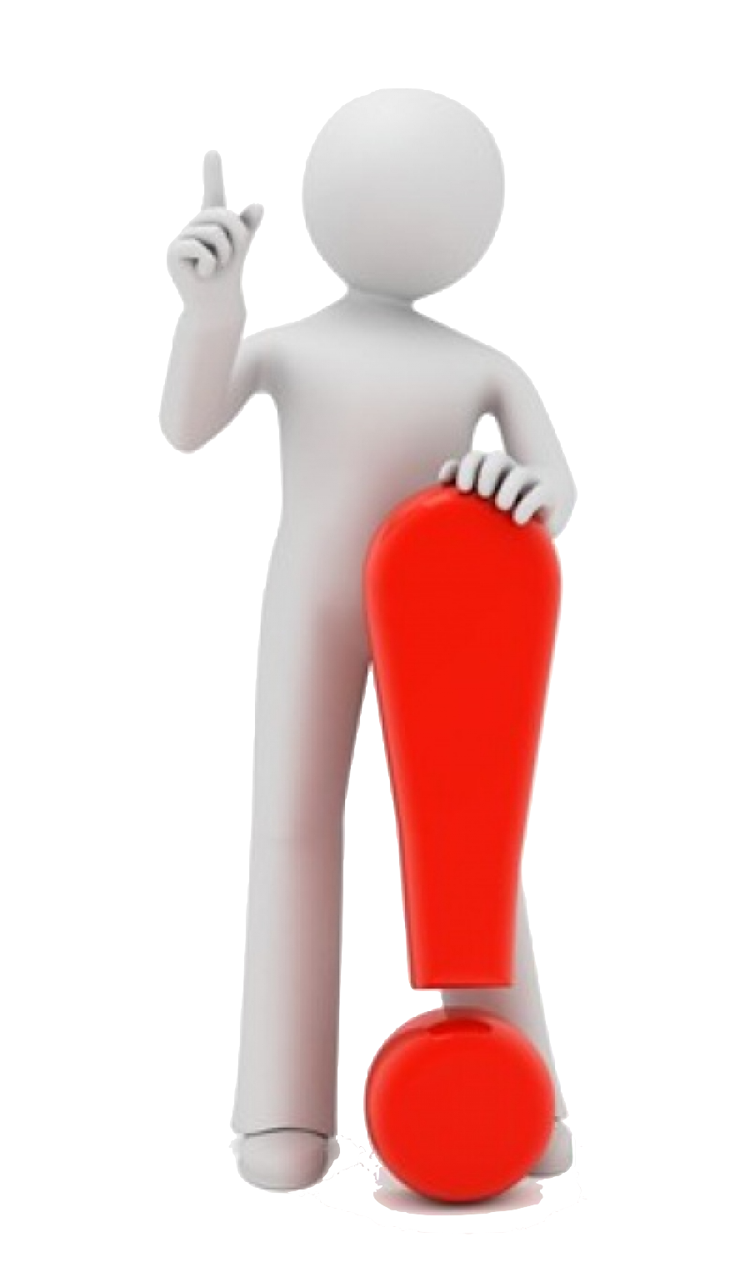
Рекомендации
Не откладывать решение проблем
Искать состояние потока
Не загонять себя в ловушку
Искать человеческий подход
«Умение тушить пожары» высоко ценится, и часто гораздо выше, нежели предотвращение этих «пожаров.» Масааки Имаи

Slide 13
Восстановление
Снизить нагрузку
Новые непривычные активности
Найти цель
Отдых от информации
«Умение тушить пожары» высоко ценится, и часто гораздо выше, нежели предотвращение этих «пожаров.» Масааки Имаи

Slide 17
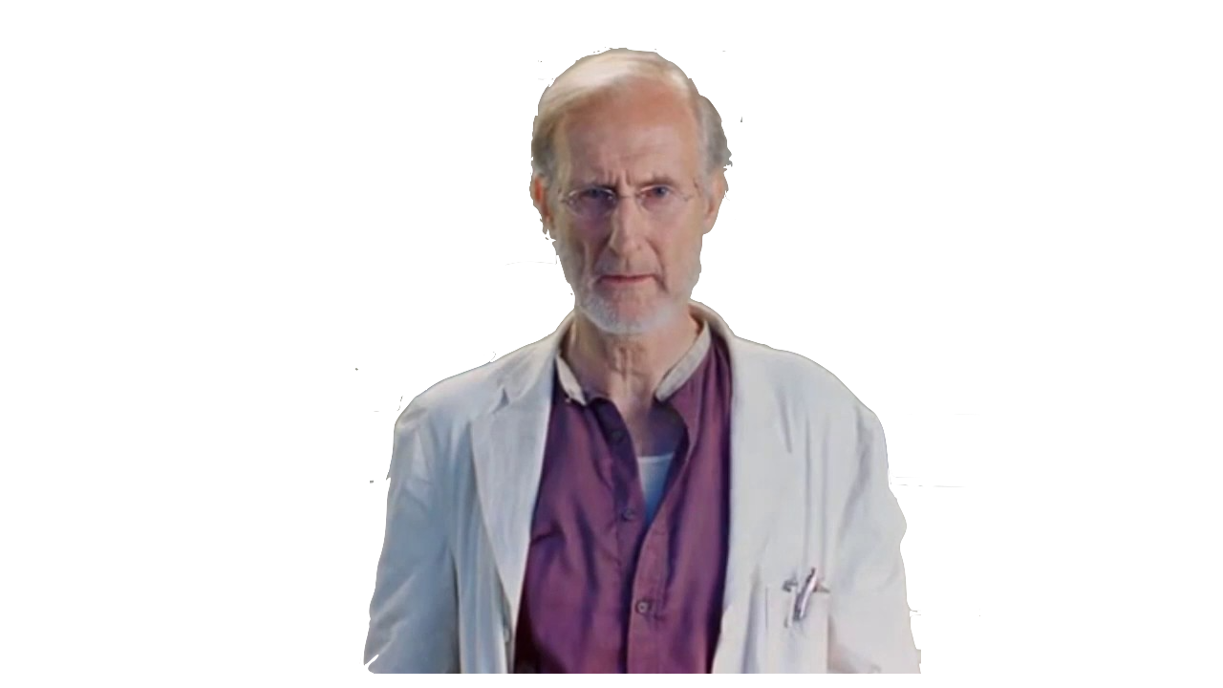
Вопросы?

Slide 18
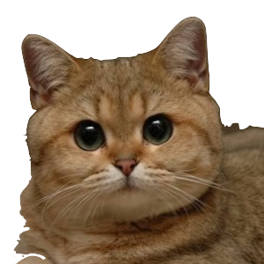
НЕ СКУЧАЙ…

